Slide 1
INFECCIONES ASOCIADAS A CATÉTERES RESUMEN
Dr. Guillermo recúpero
24 de septiembre 2019

Slide 2
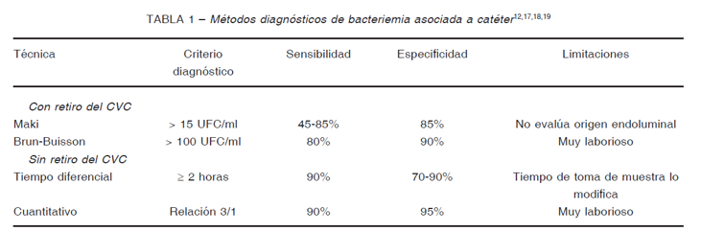

Slide 3
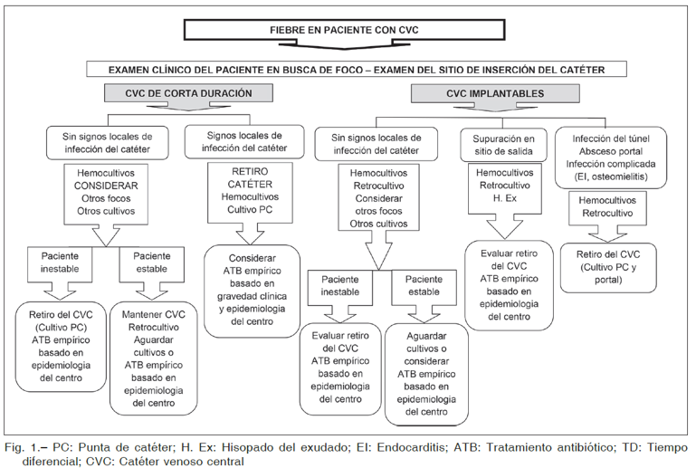

Slide 4
FIEBRE EN PACIENTES CON CVC
EXAMEN CLÍNICO: BÚSQUEDA DE FOCO-EXMEN DEL SITIO DE INSERCCIÓN
CVC DE CORTA DURACIÓN
SIN SIGNOS LOCALES DE INFECCIÓN:
Realizar hemocultivos, buscar otros focos, otros cultivos:
A 1: Paciente Inestable: Retiro CVC, cultivo de la punta, ATB empírico
A2: Paciente Estable: Mantener CVC, Retrocultivo, Tratamiento empírico opcional.
B. CON SIGNOS LOCALES DE INFECCIÓN:
Retiro de catéter, Hemocultivo y Cultivo de la punta del catéter
Considerar ATB empírico según gravedad del paciente y epidemiología local.

Slide 5
CATETER VENOSO IMPLANTABLE
SIN SIGNOS LOCALES DE INFECCIÓN:
Realizar hemocultivos, Retrocultivo, buscar otros focos, otros cultivos:
A 1: Paciente Inestable: Evaluar Retiro CVC, ATB empírico
A2: Paciente Estable: Mantener CVC, Retrocultivo, Tratamiento empírico opcional.
B. SUPURACIÓN DEL SITIO DE SALIDA:
Hemocultivos, Retrocultivo, Hisopado del exudado
Evaluar Retiro CVC, ATB empírico
C. INFECCION DEL TUNEL; ABSCESO PORTAL, INFECCIÓN COMPLICADA (OSTEOMIELITIS, CELULITIS, ETC)
Hemocultivos, Retrocultivo
Retiro del CVC (Cultivo PC y portal)

Slide 6
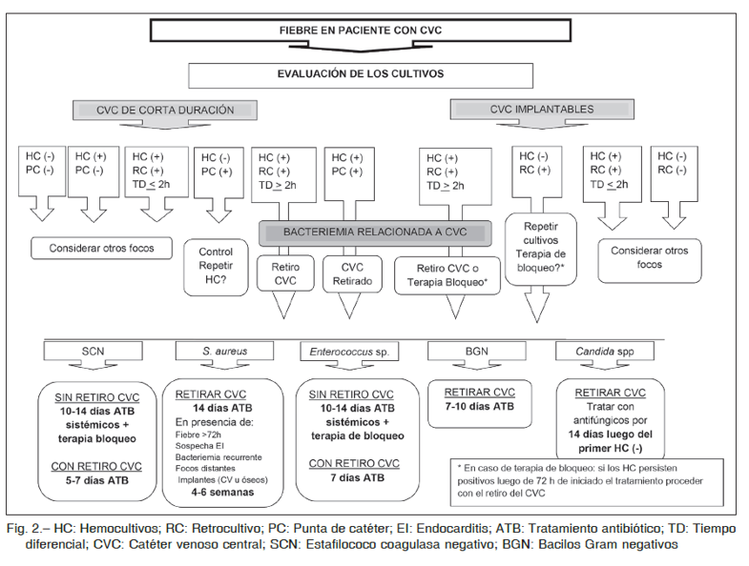

Slide 7
A) Tiempo diferencial de positividad. Aprovecha la capacidad de los métodos automatizados de detectar el tiempo exacto en que se positiviza un hemocultivo. Los hemocultivos con mayor inóculo tienen menor tiempo de positivización. Las diferencias en tiempo de crecimiento entre hemocultivos tomados simultáneamente de cada una de las luces del catéter y de una vía periférica colocados en un mismo tipo de frasco, con el mismo volumen y colocados a la vez en el equipo, pueden orientar sobre un origen de la bacteriemia en la punta del catéter. Blot y col.10 establecen un tiempo diferencial de 120 minutos (primero el Retrocultivo) como predictor de que la bacteriemia sea asociada al catéter. No hay evidencia de que esta metodología sea aplicable a las candidemias3.

Slide 8
CVC DE CORTA DURACIÓN
HHC (-) Pc (-): Considerar otros focos
C (+) PC (-): Considerar otro foco
HC (+) RC (+) TD menos de 2 HS.: Considerar otros focos
HC (-) PC )+): control repetir HC
HC (+) RC (+) TD más de 2 HS.: Bacteriemia relacionada con el catéter. Retiro del catéter.
HC (+) PC (+): Bacteriemia relacionada con el catéter. Retiro del catéter.

Slide 9
CVC IMPLANTABLES
HC (+) RC (+) TD más de 2 HS.: Bacteriemia relacionada con el catéter. Retiro del catéter.
HC (-) RC (+): Repetir cultivos. Terapia de bloqueo.
HC (+) RC (+) TD menos de 2 HS.: Considerar otros focos
HC (-) PC (-): Considerar otros focos

Slide 10

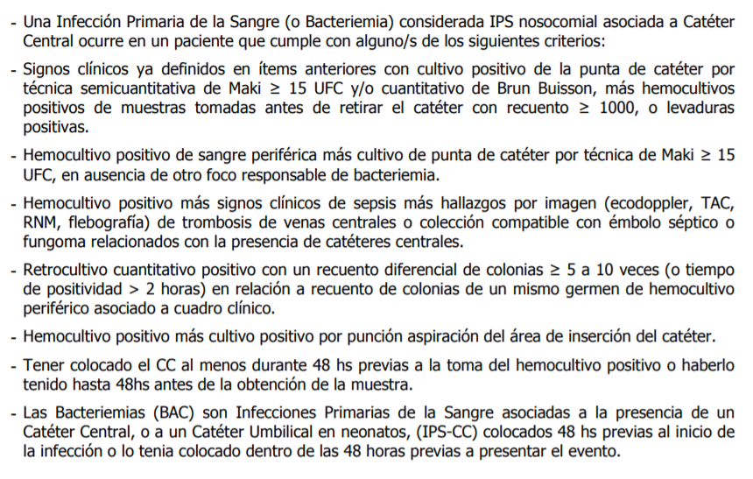

Slide 11
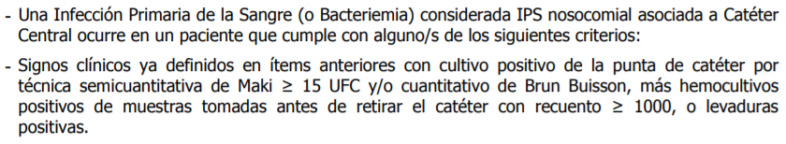
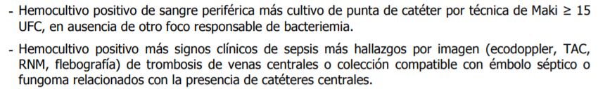

Slide 12
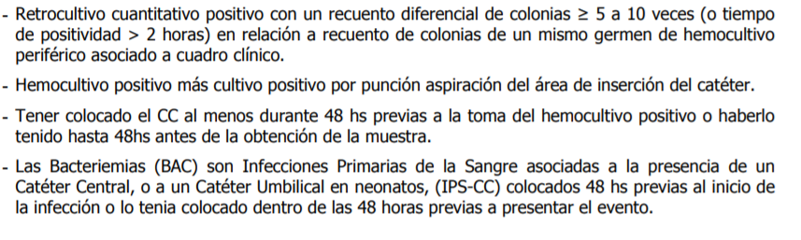

Slide 13
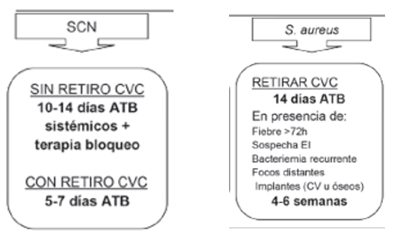

Slide 14
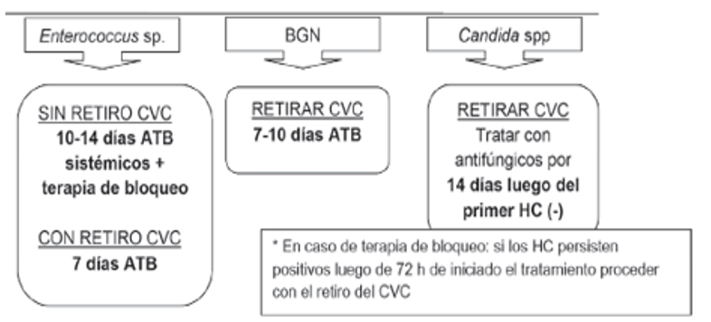

Slide 15
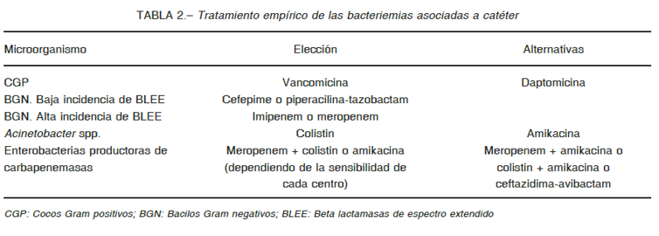

Slide 16
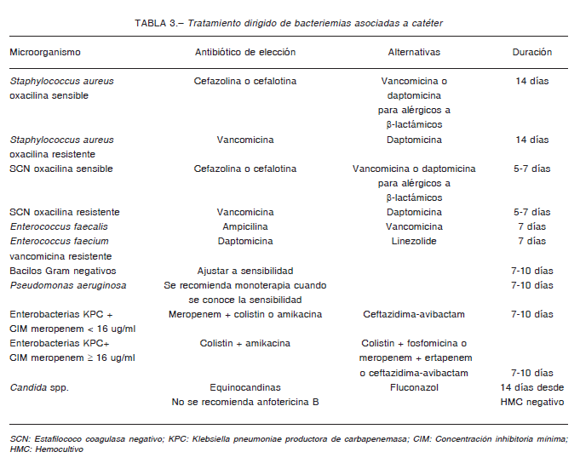

Slide 17

MUCHAS GRACIAS

